Slide 1
学习前端如何打造核心竞争力?
腾讯IVWEB 程柳锋

Slide 2



个人介绍
·腾讯IVWEB工程化/社区负责人
淘宝网
淘宝技术部
2015.07
·Github: https://github.com/cpselvis
·博客：https://cpselvis.github.io/
2017.02
PCG
互动视频产品部

Slide 3




腾讯 T3 工程师的能力标准
通用能力
解决问题: 理清因果，对复杂的问题进行分析
项目管理: 独立负责中型项目的运作，预见潜在问题
学习能力: 总结提炼，帮助他人学习
创新能力: 进行创新尝试，提升工作效率
专业技能
开发语言：专业
框架工具：DIY
架构设计/技术选型：理解
性能优化：深入优化，推动团队实践
开发调试：问题到此为止
专业知识
网络知识：性能优化
运营知识：优化
安全知识：深入了解
业务知识：深入了解产品特性需求，对产品和架构未来发展有一定的思考
组织影响力
方法论沉淀：在本专业领域内沉淀出切实有效的方法论，并推广应用
知识传播：线上线下技术分享、精华原创知识传播
人才培养：资深导师，结合人员不同的特质和经历采取不同的辅导策略

Slide 4
01
前端开发的困惑
02
目录
CONTENTS
如何构建专业的知识体系？
03
提升业务、技术和通用素质能力
04
个人影响力建设

Slide 5








前端比较简单？
前端
后端

Slide 6
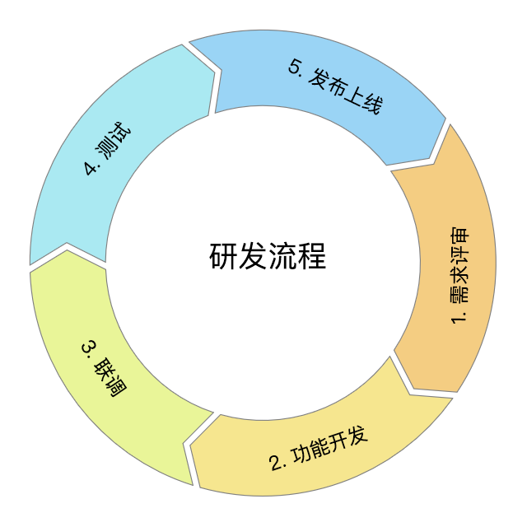
每天都在写业务代码，要如何成长？
·树立正确的思想：写业务代码一样牛逼
·承担更多职责：熟悉多业务、其它多端
·做得更好：代码规范、质量监控、性能优化
·持续优化：引入新技术、提炼工具和组件

Slide 7
技术和业务的关系?
让业务更加高效
技术
业务
检验技术的价值

Slide 8












框架工具升级太快，感觉跟不上？
2009前端技术栈
2019前端技术栈
框架:
语言:
工具:
包管理:
无

Slide 9



前端的价值体现在哪里？
极致的用户体验
多终端
全栈开发

Slide 10

什么样的前端是合格的？
专业的知识体系
计算机学科基础知识、W3C标准、HTML+CSS+JavaScript基础、框架和工具
技术能力
性能/质量/效率方面的实践、新技术预研和落地能力、工程架构能力
业务能力
Owner精神、快速定位和解决问题能力、高质量实现需求
个人影响力
公司内/行业的技术分享、博客/专栏/公众号文章、电子/纸质书籍等

Slide 11
01
前端开发的困惑
02
目录
CONTENTS
如何构建专业知识体系？
03
提升业务、技术和通用素质能力
04
个人影响力建设

Slide 12
前端学习成长路线
深度：性能优化、质量监控、开发效率
广度：跨端、全栈等
React/Vue/Angular、构建工具、自动化测试、SSR、TS/Flow
HTML、CSS、JS、Node.js
数据结构和算法、计算机网络、操作系统、计算机组成原理等
深度、广度
框架工具
前端基础
计算机学科基础

Slide 13
计算机学科基础-数据结构和算法
哈希表
链表
优先队列
栈
后缀数组
数据结构
队列
红黑树
二叉树
线段树
图
DFS、BFS
回朔法
排序
算法
二分搜索
DP
贪心
KMP

Slide 14



计算机学科基础-数据结构和算法的提升要点
·看书
·刷题
·时间复杂度和空间复杂度
·寻找最优解

Slide 15
前端基础–HTML、CSS、JS
HTML标签语法
HTML语义化
HTML
SEO
可访问性
浮动布局
定位布局
CSS盒模型
Flex布局
CSS基础语法
页面布局
CSS3
CSS
JS语法和面向对象
JS
ES6/模块化开发
DOM/BOM
变量提升
事件冒泡/委托
作用域/闭包
原型链
Fetch API/Ajax
核心概念

Slide 16








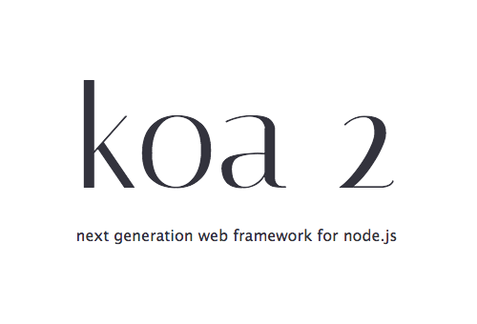



框架工具-开发框架
基础Web框架
编程语言
React
Vuex
Angular
Vuex
跨端框架
Node.js框架

Slide 17
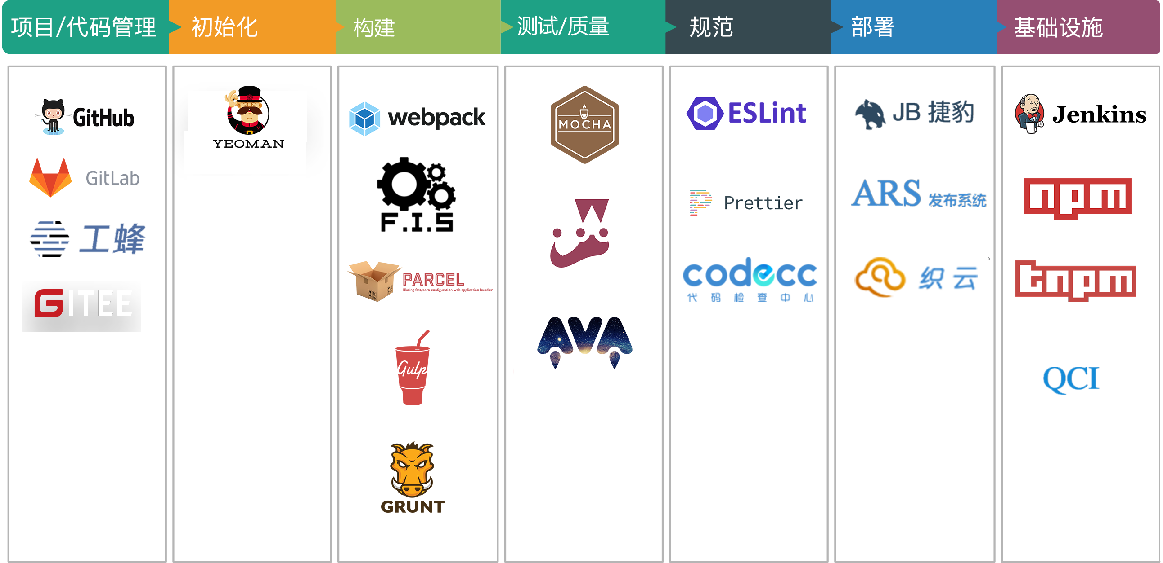
框架工具-工具链体系

Slide 18
01
前端开发的困惑
02
目录
CONTENTS
如何构建专业的知识体系？
03
提升业务、技术和通用素质能力
04
个人影响力建设

Slide 19
业务能力衡量指标
 | 事项
开发阶段 | 需求提测被打回
 | 需求提测延期
 | P0用例不通过
 | 缺陷回归多次
 | 开发 owner
 | Bug 处理不及时
线上业务 | 现网重大Bug
 | 用户投诉
 | 产品数据上报丢失

Slide 20
如何提升业务能力？
·需求前期做好预研、风险评估
·排期合理
·提测前充分自查
·完善的监控上报，便于自动发现问题
·线上问题解决和Debug能力

Slide 21
技术能力评判三要素
性能
质量
效率

Slide 22
性能的衡量指标

Slide 23
通用素质能力
·沟通能力
·学习能力
·演讲口才

Slide 24
01
前端开发的困惑
02
目录
CONTENTS
如何构建专业的知识体系？
03
提升业务、技术和通用素质能力
04
个人影响力建设

Slide 25
影响力组成
文档
社区
技术文章/博客/公众号
专利
书籍
开源贡献
社区问答
分享
组织影响力
组内/部门分享
行业分享
行业授课
新人培养
荣誉奖项

Slide 26



课件获取方式及其它咨询
关注微信公众号【腾讯NEXT学院】
想了解其它课程
请咨询课程顾问小木鱼
后台回复“20190306”即可获取

